Slide 1
Automation of the process of the measure of the tritium levels in water
Author:
Marcos Martínez Roig
Supervisors:
José Díaz Medina
Nadia Yahlali Haddou
1

Slide 2
Index
Introduction
Explain the method to level of one channel.
Extending to several channels.

Slide 3

Introduction
We need use SiPM in the Tritium Project for several reasons:
SiPMs have bigger PDE (50%) than PMTs (30%).
SiPMs need a lower supply voltage ($∼10 V$) than PMTs (high voltage).
But we have found new problems:
The gain depend on the temperature
We need have a constant gain.
We have had to develop a method which allow to maintain the constant gain.

Slide 4
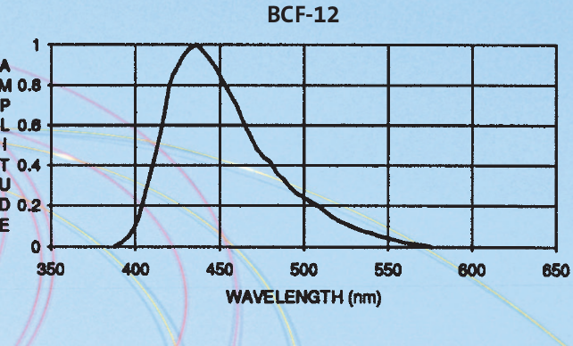
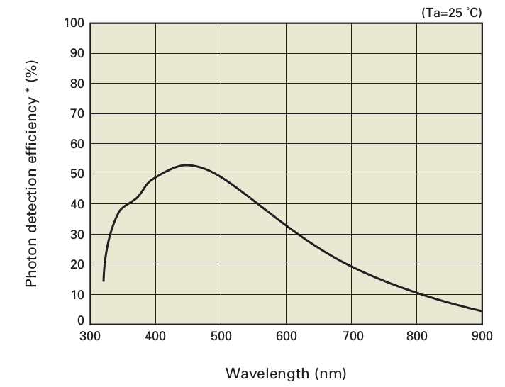

Introduction
Explicación SiPM
Model of the SiPM (In this job): Hamamatsu Photonics, $S13360−1375CS$
$λ≈435 nm;$ $λ≈450 nm;$
The final model will be: Hammamtsu Photonics, $S13360−6075PE$

Slide 5
Explain the method to level of one channel.
Experimental instrumentation.
¿How can you calculate the gain of the SiPM?
The dependence in the gain
Gain vs Temperature
Gain vs Supply voltage
Method of compensation.
5

Slide 6
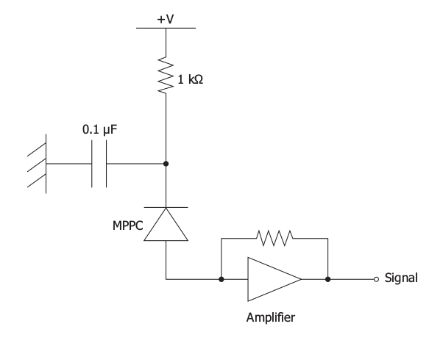
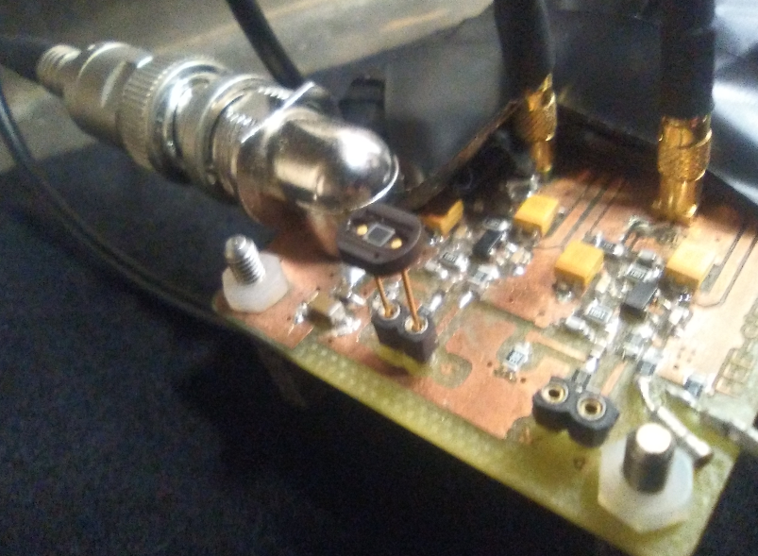
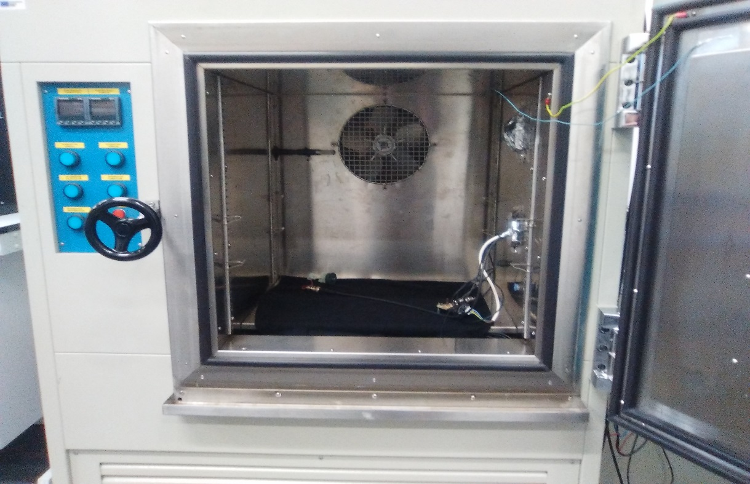

Experimental instrumentation
Experimental instrumentation:
Control system of the temperature (DYCOMETAL, CCM 81)
Temperature and humidity.
Faraday cage.
Voltage generator:
Keithley, 6517B $\left(σ_{V}≈1 mV\right)$
ISO-TECH, IPS-4303 $\left(σ_{V}≈0,1 V\right)$
Diodo LED (Roithner Laser Technik): $λ=435 nm$
Pulse generator
SiPM:
$V_{ov}=3V;T=25ºC →G=4·{10}^{6}$
$285 pixels, 75$ $μm→1,3∗1,3 mm^{2}$
Card (G=170) T=25ºC

Slide 7
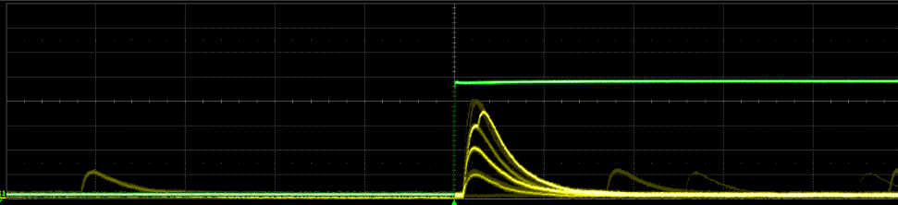

Calculate of the gain of the SiPM.
Out signal of the system (T=25ºC, H=60%, $V_{ov}=3V$):
Synchronization signal of the system $→$Trigger
The gain of the SiPM:
$$G_{tot}=G_{SiPM}·G_{card}→G_{SiPM}=\frac{G_{tot}}{G_{card}}$$
Trigger
Señal
Fondo

Slide 8
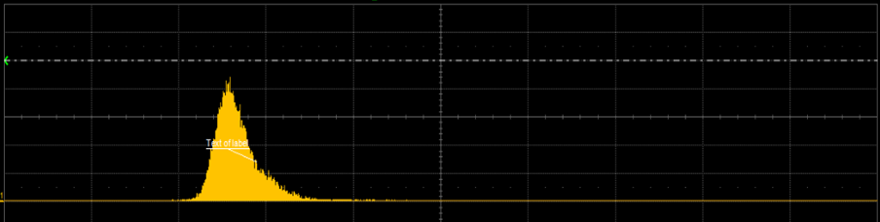
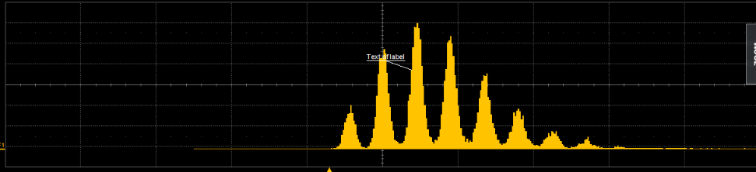

Data analysis
Out signal of the system:
$Δt≈500 ns$
2
1
3
4
Ped.
5
6
7

Slide 9

Análisis de datos
Calculo de la ganancia:
Método 1:
$$Q=GN_{γ}+Q_{0} →$$
$$ΔQ=Q_{N_{γ}}−Q_{N_{γ}−1}=(GN_{γ}+Q_{0})−\left(G{(N}_{γ}−1\right)+Q_{0})=G$$
Método 2:
$$Centro pico\left(V\right)=GeRN_{γ}+k_{0}$$

Slide 10
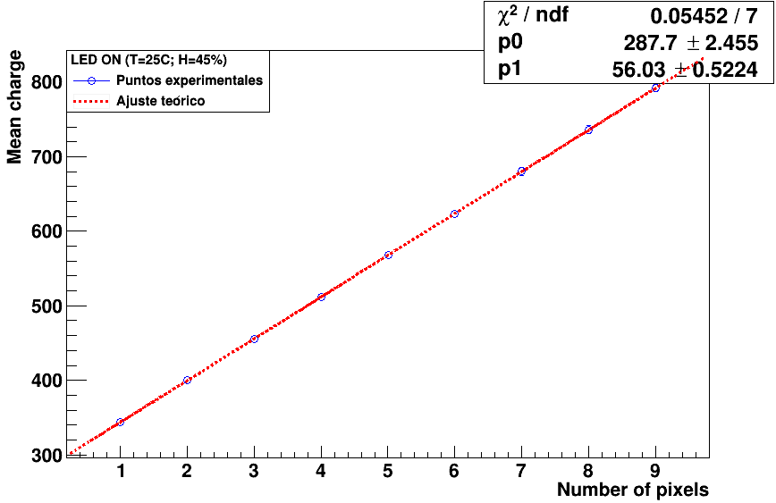

Resultados
Calculo de la ganancia:
Método 2:
$$Centro pico\left(V\right)=GeRN_{γ}+k_{0}$$
Incluye errores $→$ No apreciables

Slide 11

Data analysis (ROOT)
The calculate of the gain:
$$Center_of_the_Gaussian\left(V\right)=GeRN_{γ}+k_{0}$$
$$G_{tot}=\left(718,2±6,9\right)·{10}^{6}$$
$$G_{SiPM}=\left(4,23±0,04\right)·{10}^{6}; G_{típico}\left(Hamamatsu\right)=4·{10}^{6};$$
$$σ_{rel}≈5,6 \%$$
(V)

Slide 12

Análisis de datos
Resultados de la ganancia:
Método 1:
$$G_{tot}=\left(6,4±2,2\right)·{10}^{8}$$
$$G_{SiPM}=\left(3,8±1,3\right)·{10}^{6}$$
$$σ_{rel}≈5 \%$$
Método 2:
$$G_{tot}=\left(718,2±6,9\right)·{10}^{6}$$
$$G_{SiPM}=\left(422,5±4,1\right)·{10}^{4}$$
$$σ_{rel}≈5,6 \%$$

Slide 13

Calibration in temperature and supply voltage
$T∈\left[15−41\right]ºC →$ Condiciones de temperatura.
$ΔT=2ºC$
$V_{BD}=50,97 V$
$V_{op}∈\left[V_{BD}−V_{BD}+5\right] V$
$ΔV_{op}=0,2 V$

Slide 14
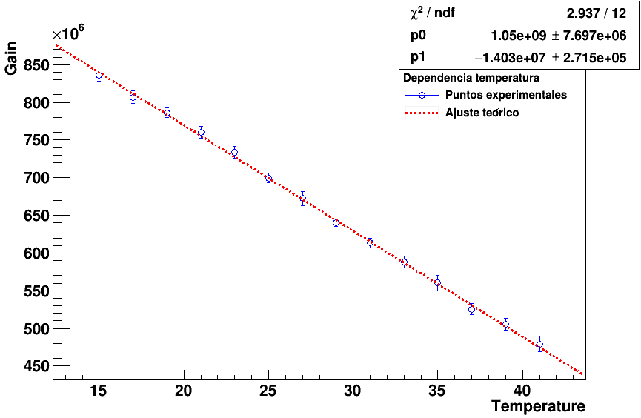

Calibration in temperature
$$Ajuste →G=aT+b$$
$$a=\left(−140,3±2,7\right)·{10}^{5} {ºC}^{−1}$$
$$b=\left(1050,0±7,7\right)·{10}^{6}$$
(ºC)

Slide 15
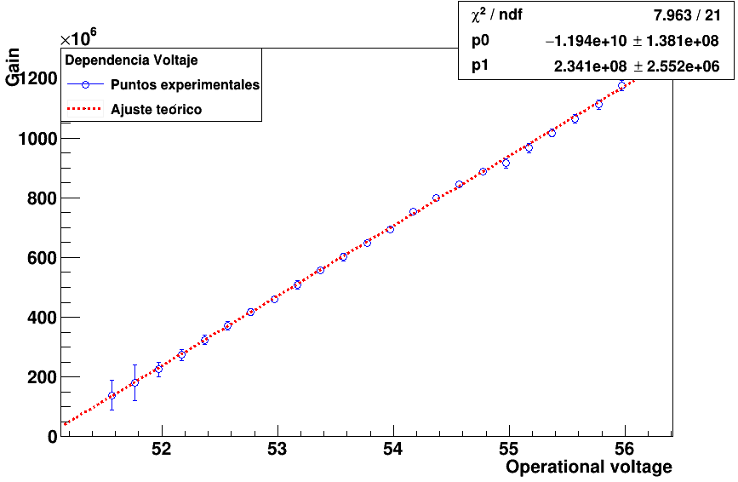
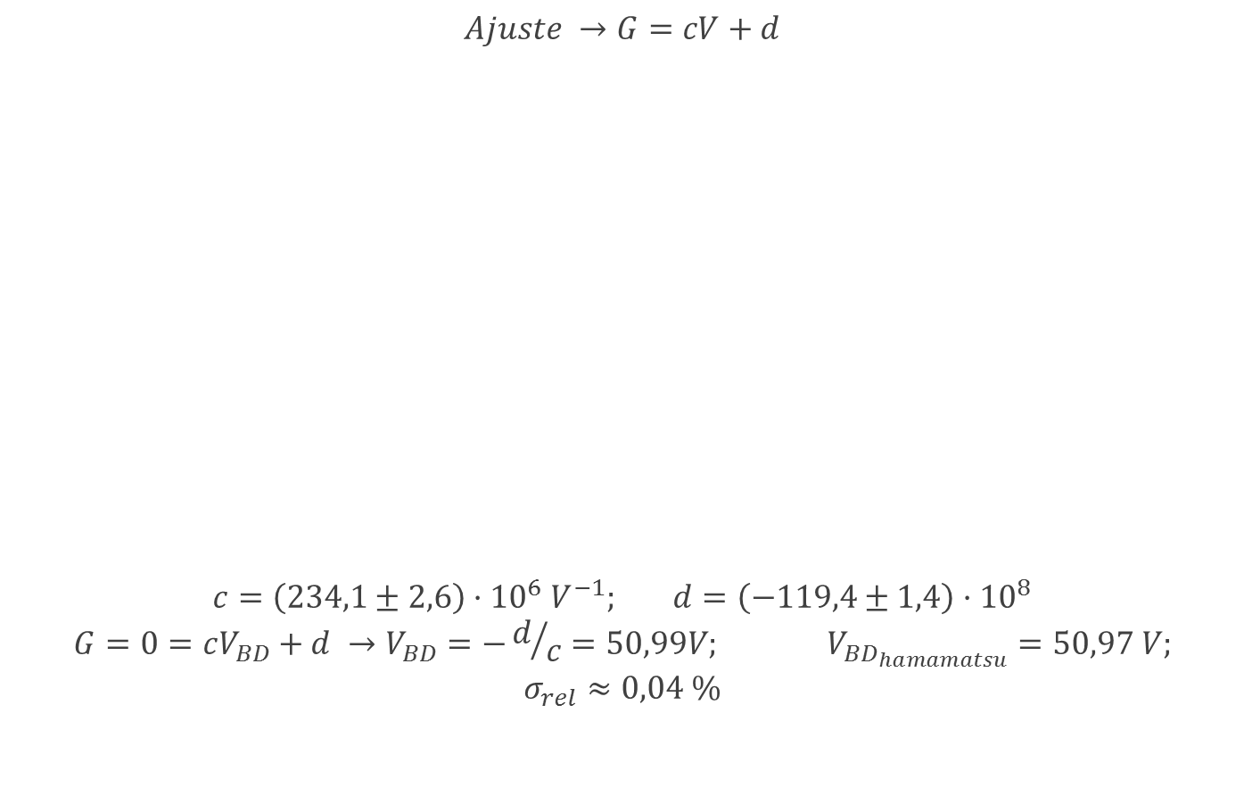
Calibration in supply voltage
$$Ajuste →G=cV+d$$
$$c=\left(234,1±2,6\right)·{10}^{6} V^{−1}; d=\left(−119,4±1,4\right)·{10}^{8}$$
$$G=0=cV_{BD}+d →V_{BD}=−d/c=50,99V; V_{BD_{hamamatsu}}=50,97 V\text{;}$$
$$σ_{rel}≈0,04 \%$$
(V)

Slide 16
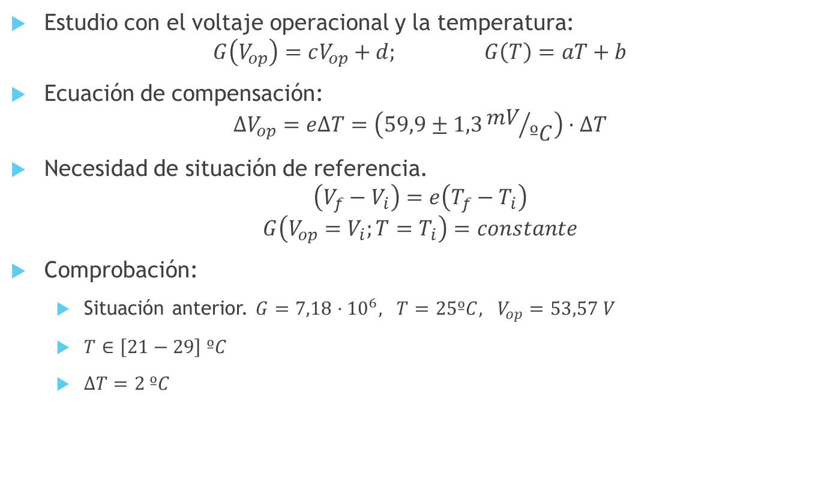
Estabilización de la ganancia
Estudio con el voltaje operacional y la temperatura:
$$G\left(V_{op}\right)=cV_{op}+d; G\left(T\right)=aT+b$$
Ecuación de compensación:
$$ΔV_{op}=eΔT=\left(59,9±1,3{mV}/{ºC}\right)·ΔT$$
Necesidad de situación de referencia.
$$\left(V_{f}−V_{i}\right)=e\left(T_{f}−T_{i}\right)$$
$$G\left(V_{op}=V_{i};T=T_{i}\right)=constante$$
Comprobación:
Situación anterior. $G=7,18·{10}^{6}, T=25ºC, V_{op}=53,57 V$
$T∈\left[21−29\right] ºC$
$ΔT=2 ºC$

Slide 17
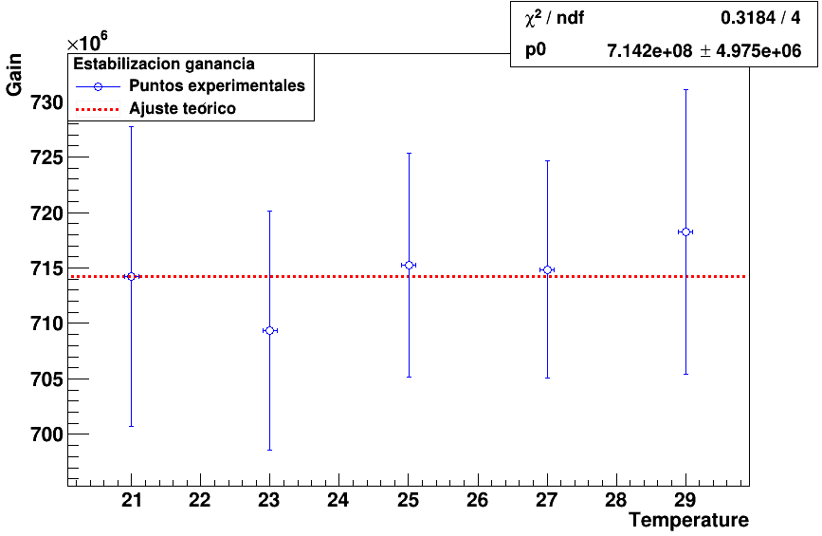

Stabilization of the gain
Compensation of the variation in the gain due tu the variation in the temperature with the variation of the supply voltage ($≈60 mV/ºC$)
$$G_{25ºC}=718,2·{10}^{6}$$
$$G_{Ajuste}=\left(714,0±5,0\right)·{10}^{6}$$
$$σ_{rel}≈0,28\%$$
(ºC)

Slide 18
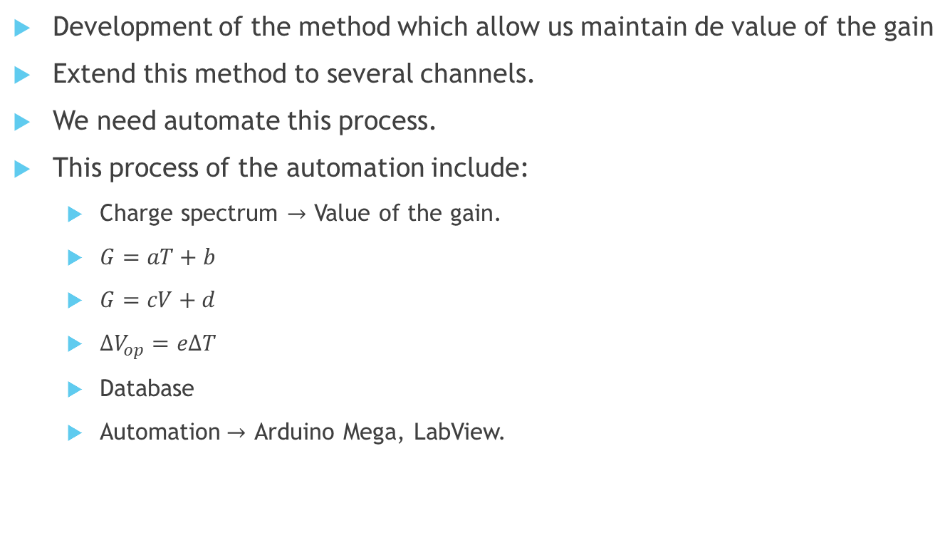
Extending to several channels.
Development of the method which allow us maintain de value of the gain
Extend this method to several channels.
We need automate this process.
This process of the automation include:
Charge spectrum $→$ Value of the gain.
$G=aT+b$
$G=cV+d$
$ΔV_{op}=eΔT$
Database
Automation$→$ Arduino Mega, LabView.
15

Slide 19
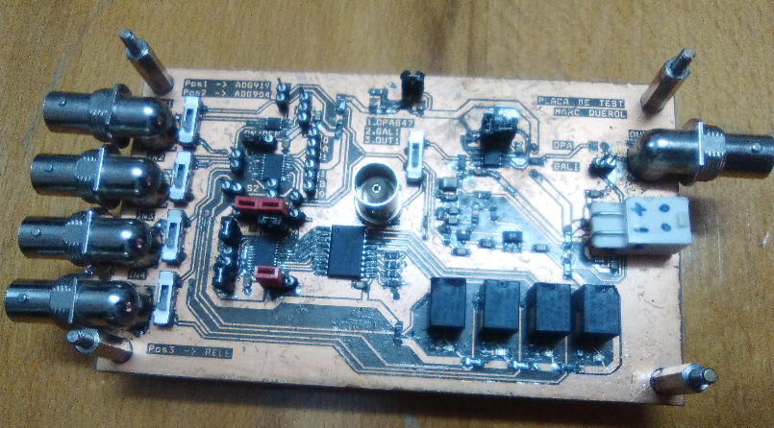
Prototipe
First prototype: 4 or 8 channels (NEXT-100)
16

Slide 20

This is all

Slide 21
Conclusiones y Resultados
Hemos desarrollado el protocolo para la preparación de haces de fibras centelleadoras.
Diseño y construcción de una guillotina.
Hemos desarrollado un método de estabilización de la ganancia de SiPMs frente a variaciones de la temperatura.
Hemos diseñado y construido un primer prototipo que demuestre el concepto de medida de la actividad del tritio con fibras centelleadoras.
Hemos diseñado y montado de la cadena electrónica de adquisición de datos de este prototipo y hemos realizado la toma y análisis de los datos.
Hemos programado un paquete en Geant 4 que simula la señal de tritio en fibras centelleadoras y que constituye la base para simular todos los prototipos del proyecto TRITIUM que se construyan en un futuro.

Slide 22
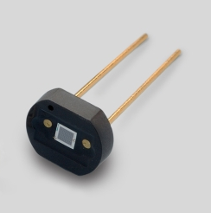
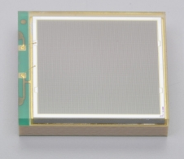

Investigaciones a realizar en un futuro inmediato
Siguiente prototipo:
SiPM:
PMTs: $ɛ≈30\%$
SiPM: $ɛ≈50\%$
SiPM: $S13360−1375CS$ $→$ $S13360−1375PE$
$285 pixels$ $6000 pixels$
$Mayor rango dinámico$

Slide 23
Investigaciones a realizar en un futuro inmediato
Optimización de la colección de luz de las fibras centelleadoras.
Realización de un prototipo con SiPMs.
Diseño de tarjetas y chips de adquisición de datos de múltiples haces de fibras centelleadoras y automatización de la calibración de un gran número de SiPM.
Optimización de la forma geométrica del prototipo.
Diseño de un sistema de control de temperatura.

Slide 24

Previsiones de futuro
Siguiente prototipo:
SiPM:
PMTs: $ɛ≈30\%$
SiPM: $ɛ≈50\%$
Nuevas piezas de sujeción.
SiPM: $S1360−1375CS$ $→$ $S13360−1375CS$
Tarjeta conversora (IFIC, NEXT-100, Automatización).
Automatización
Gran número de SiPM
IFIC, $NEXT−100$

Slide 25

Previsiones de futuro
Tarjeta conversora $NEXT−100$, IFIC:

Slide 26
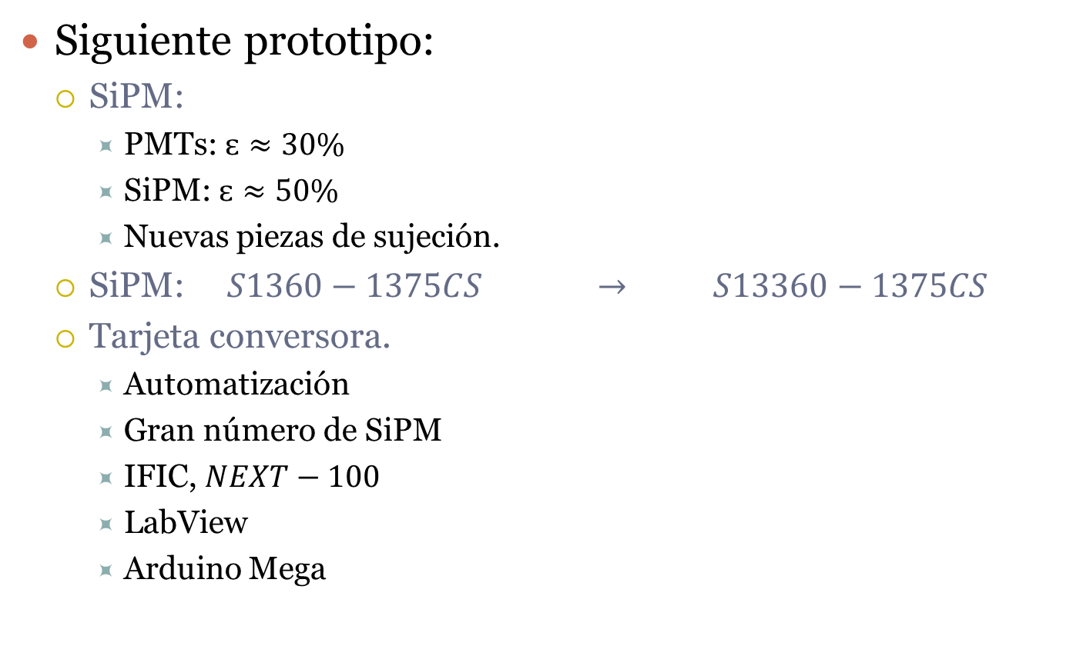
Previsiones de futuro
Siguiente prototipo:
SiPM:
PMTs: $ɛ≈30\%$
SiPM: $ɛ≈50\%$
Nuevas piezas de sujeción.
SiPM: $S1360−1375CS$ $→$ $S13360−1375CS$
Tarjeta conversora.
Automatización
Gran número de SiPM
IFIC, $NEXT−100$
LabView
Arduino Mega

Slide 27
Previsiones de futuro
Siguiente prototipo:
Clad en la fibras.
Deposición de aluminio por evaporación al vacío.
Electrónica de bajo ruido.
Simulaciones
Cambio de la forma del prototipo.
Sistema de control de temperatura.

Slide 28
Sin clad microscopio de RX

